Slide 1
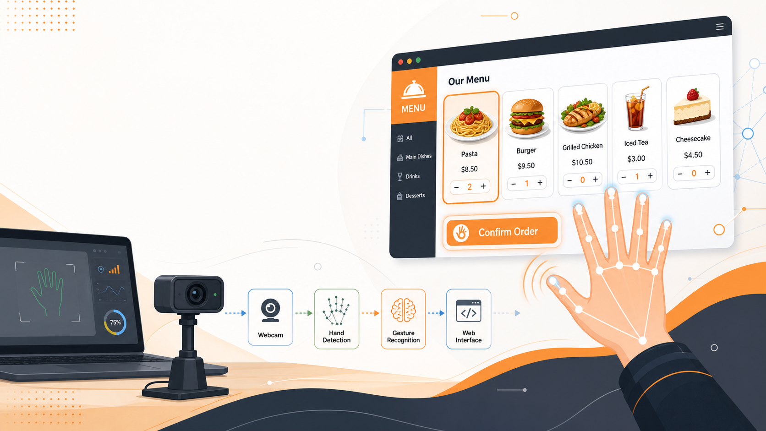
Gesture Control System 期末報告
手勢點餐系統：Focus Mode、Virtual Mouse、Flask 即時互動
期末專題報告
Python / OpenCV / MediaPipe / Flask / Socket.IO
依評分規範整理：技術、成果、問答、分工

Slide 2
評分規範對應
報告策略
內容完整度：架構、流程、功能、測試、成果都有說明
技術降維：用流程圖與手勢表降低程式理解門檻
實驗結果：列出測試項目、成功功能與改善紀錄
現場問答：預先準備常見問題與回答
團隊分工：依模組切分責任與報告段落
這頁直接對應老師給的評分項目。我們的簡報不是只展示畫面，而是把需求、技術方法、測試結果、可能問題和分工都放進去，讓評審可以快速看到完整度。
Gesture Control System
02/31

Slide 3
專題動機與需求
問題定義
傳統點餐需要接觸滑鼠、鍵盤或觸控螢幕
手勢操作可以降低接觸成本，也能做出更直覺的展示效果
需求：穩定辨識、即時回饋、可切換模式、可確認訂單
我們的動機是把手勢辨識應用到點餐情境。這個題目不只是辨識手勢，還要能和網頁互動，所以系統需要同時處理影像、手勢邏輯、後端事件和前端 UI。
Gesture Control System
03/31

Slide 4
系統總體架構
架構
Webcam 讀取影像，HandDetector 偵測手部 landmarks
GestureLogic 將 landmarks 轉成 LEFT / RIGHT / PLUS / MINUS / CHECKOUT
main.py 透過 Socket.IO 把手勢送給 Flask UI
FocusMode 更新菜單；VirtualMouse 控制 Windows 滑鼠
Webcam
→
HandDetector
→
GestureLogic
→
Socket.IO
→
Flask UI
Gesture Control System
04/31

Slide 5
技術環境與工具
技術
Python 3.11：主程式、影像處理、Socket.IO client
OpenCV：攝影機畫面、鏡像與除錯顯示
MediaPipe：手部 landmarks 偵測
Flask + Flask-SocketIO：網頁與即時事件同步
HTML / CSS / JavaScript：菜單 UI、數量與訂單明細
這頁說明技術棧。Python 負責影像與控制流程，MediaPipe 負責手部偵測，Flask 和 Socket.IO 負責把後端手勢即時傳到前端。前端則負責顯示菜單和訂單。
Gesture Control System
05/31

Slide 6
主要操作流程
使用者流程
張開手掌停留 1 秒：切換 Focus / Mouse 模式
Focus Mode：左右滑選餐點，上滑增加，下滑減少
第一次 OK：開啟確認明細
第二次 OK：送出訂單
Mouse Mode：手掌偏移移動游標，拇指手勢點擊
使用者流程設計成兩種模式。Focus Mode 針對點餐，操作簡單明確；Mouse Mode 則讓使用者可以用手掌控制滑鼠。確認訂單採兩段式 OK，避免誤觸直接送出。
Gesture Control System
06/31

Slide 7
Focus Mode 設計
控制邏輯
FocusMode 只管理 5 個餐點索引
RIGHT / LEFT：循環切換目前餐點
PLUS / MINUS：對目前餐點加減數量
CHECKOUT：不混入餐點循環，獨立觸發確認流程
Focus Mode 的重點是降低操作複雜度。原本確認餐點如果混在菜單循環裡，使用者要切到最後一格才確認；現在改成 OK 手勢獨立確認，操作更自然。
Gesture Control System
07/31

Slide 8
手勢判斷邏輯
GestureLogic
左右滑：比較食指指尖 x 位移
上 / 下滑：比較食指指尖 y 位移
OK：拇指與食指靠近，且中指、無名指、小指伸直
冷卻時間：避免同一手勢連續觸發
張開手掌停留：用於模式切換
GestureLogic 是手勢辨識的核心。它不是直接做複雜模型分類，而是使用 landmarks 的幾何關係判斷，這樣比較容易解釋，也方便調整靈敏度。
Gesture Control System
08/31

Slide 9
Virtual Mouse Mode
虛擬滑鼠
使用手掌中心相對畫面中心的偏移量控制游標
加入 deadzone，避免手在中心附近微抖造成游標漂移
使用 Windows user32 API 移動滑鼠與點擊
拇指手勢觸發左鍵點擊
虛擬滑鼠模式不是把手的位置直接映射到螢幕，而是依照偏移量產生移動速度，這樣比較像搖桿控制，也比較不容易突然跳動。
Gesture Control System
09/31

Slide 10
Webcam 與 HandDetector
影像偵測
Webcam 設定高解析度與鏡像畫面，提升操作直覺
HandDetector 優先使用 MediaPipe Tasks API
Tasks 失敗時改用 MediaPipe Solutions
保留 OpenCV fallback，方便沒有模型時除錯
影像偵測層的設計重點是穩定性。MediaPipe Tasks API 準確度較好，所以優先使用；如果環境或模型有問題，會嘗試其他方式，避免整個系統直接無法展示。
Gesture Control System
10/31

Slide 11
Flask 與 Socket.IO
即時同步
Flask 提供菜單頁面
Socket.IO 傳送 mode_change 與 gesture 事件
後端只在 Focus Mode 時更新菜單
前端收到 focus_update 後更新選取、數量或確認明細
Flask 和 Socket.IO 是後端與前端的橋梁。這樣主程式只需要送出手勢事件，網頁 UI 自己負責畫面變化，讓影像處理和前端顯示分工清楚。
Gesture Control System
11/31

Slide 12
前端 UI 與確認流程
使用體驗
菜單卡片顯示圖片、價格、數量與目前選取狀態
右側手勢教學使用 SVG 貼圖提示操作
確認餐點獨立放在菜單下方
第一次 OK 開明細；第二次 OK 送出訂單
前端設計的重點是讓展示者和觀眾都看得懂目前狀態。右側有手勢教學，底部有模式、狀態和總金額。確認流程獨立放在下方，可以避免和餐點混淆。
Gesture Control System
12/31

Slide 13
測試與驗證結果
實驗結果
1
2
3
4
compileall：確認 Python 檔案語法正確
unittest：6 個 GestureLogic 單元測試通過
Flask render：首頁回傳 200 OK
頁面內容檢查：OK 手勢、確認餐點、訂單明細皆存在
Gesture Control System
13/31

Slide 14
開發問題與解法
問題解決
1
2
3
4
MediaPipe import 錯誤：統一 Python 3.11 與 mediapipe 版本
拇指加減不敏感：改成上滑 / 下滑調整數量
握拳確認不穩：改成 OK 手勢確認
誤送訂單風險：採兩段式 OK 確認
Gesture Control System
14/31

Slide 15
資料夾與模組分工
團隊分工
1
2
3
4
vision/：攝影機、手部偵測、手勢判斷
control/：Focus Mode 與虛擬滑鼠控制
flask_server/：Flask、Socket.IO、前端 UI
tests/：手勢邏輯單元測試
README / AGENTME：架構說明與修改規範
Gesture Control System
15/31

Slide 16
Demo 操作腳本
現場展示
啟動 python main.py，開啟 http://localhost:5000
展示 Focus Mode：左右滑切換餐點，上下滑調整數量
展示 OK：第一次開明細，第二次送出訂單
展示模式切換：張開手掌停留 1 秒
展示 Mouse Mode：手掌控制游標，拇指點擊
現場展示建議按照這個順序，先展示點餐核心功能，再展示模式切換和虛擬滑鼠。這樣觀眾比較容易理解系統從點餐到進階控制的完整性。
Gesture Control System
16/31

Slide 17
可能問題 1：為什麼不用 AI 分類模型？
Q&A
可能被問
回答：本專題重點是即時互動與可展示穩定度
使用 landmarks 幾何規則，較容易除錯與調整
若未來要支援更多手勢，可再加入訓練模型
Q1：為什麼不用 AI 分類模型？
Gesture Control System
17/31

Slide 18
可能問題 2：如何避免誤觸？
Q&A
可能被問
冷卻時間避免短時間連續觸發
模式切換要求張開手掌穩定停留
OK 確認採兩段式流程，避免直接送出
滑鼠模式加入 deadzone 降低游標漂移
Q2：如何避免誤觸？
Gesture Control System
18/31

Slide 19
可能問題 3：系統限制與改善方向
Q&A
可能被問
限制：光線、背景、手部遮擋會影響 landmarks
限制：目前以單手與 Windows 展示為主
改善：加入手勢校正、靈敏度設定、訂單資料儲存
改善：支援更多平台與更多點餐品項
Q3：系統限制與改善方向
Gesture Control System
19/31

Slide 20
程式碼講解分區
報告附錄
main.py：整合 Flask、攝影機、Socket.IO 與模式流程
vision/：Webcam、HandDetector、GestureLogic
control/：FocusMode 與 VirtualMouse
flask_server/：後端事件與前端互動
tests/：手勢邏輯驗證
如果報告時間足夠，可以用這頁進入程式碼講解。建議不要逐行講，而是依照模組分區，講每個區塊的責任、核心函式和為什麼這樣設計。
Gesture Control System
20/31

Slide 21
結論
成果總結
完成可操作的手勢點餐系統
具備 Focus Mode、Virtual Mouse Mode 與即時網頁回饋
已整理架構、測試、手勢教學與確認流程
未來可擴充資料庫、更多手勢與多平台支援
結論要收斂到成果：我們完成了一個可以展示的手勢點餐系統，而且不只是辨識手勢，還包含完整的網頁互動、確認流程和測試驗證。
Gesture Control System
21/31

Slide 22
main.py 主流程
程式碼分區註解文字稿
run_flask()：把 Flask Server 放到背景執行緒，讓主執行緒可以保留給 OpenCV 攝影機迴圈。
connect_socketio_client()：主程式用 Socket.IO Client 連回本機 Flask Server，把手勢事件送到前端。
initialize_detector()：初始化 HandDetector，若 MediaPipe 不可用則提示使用者檢查 Python 與套件版本。
get_palm_center()：用多個掌心附近 landmarks 平均，讓滑鼠控制比單一指尖更穩定。
compute_cursor_speed()：加入 deadzone 與速度上限，避免手部微抖造成游標漂移。
Gesture Control System
22/31

Slide 23
vision/gesture_logic.py 手勢邏輯
程式碼分區註解文字稿
can_trigger()：統一管理冷卻時間，避免同一手勢短時間重複觸發。
detect_swipe()：用食指指尖 x/y 位移判斷 LEFT、RIGHT、PLUS、MINUS。
detect_ok_gesture()：拇指與食指靠近，且其他三指伸直時觸發 CHECKOUT。
detect_mode_switch()：要求張開手掌穩定停留，降低一般滑動時誤切模式。
detect_mouse_click()：拇指姿勢成立時觸發滑鼠左鍵，並用 ready 狀態避免連點。
Gesture Control System
23/31

Slide 24
vision/hand_detector.py 手部偵測
程式碼分區註解文字稿
HandDetector 優先使用 MediaPipe Tasks API，因為 landmarks 品質較穩。
Tasks 初始化失敗時改用 MediaPipe Solutions，增加環境相容性。
若 MediaPipe 無法使用，可保留 OpenCV fallback 方便開發除錯。
SimpleLandmarksContainer 統一輸出格式，讓 GestureLogic 不需知道目前是哪種偵測器。
Gesture Control System
24/31

Slide 25
vision/webcam.py 攝影機
程式碼分區註解文字稿
初始化時設定解析度與 FPS，提升手部偵測畫面品質。
get_frame() 會鏡像畫面，讓使用者看到的方向與手勢方向一致。
release() 負責釋放攝影機資源，避免下次啟動時被占用。
Gesture Control System
25/31

Slide 26
control/focus_mode.py Focus 模式
程式碼分區註解文字稿
current_index 記錄目前選到第幾個餐點。
RIGHT / LEFT 會用循環方式切換餐點，讓使用者不用擔心超出範圍。
PLUS / MINUS 對目前餐點加減數量。
CHECKOUT 不改變餐點索引，而是通知前端進入確認流程。
Gesture Control System
26/31

Slide 27
control/virtual_mouse.py 虛擬滑鼠
程式碼分區註解文字稿
使用 Windows user32 API 控制游標，符合目前展示環境。
move_by() 用相對位移控制游標，是主系統 Mouse Mode 的核心。
_initialize_from_system_cursor() 先讀取目前游標位置，避免切換模式時游標突然跳動。
click_left() 模擬滑鼠左鍵按下與放開。
Gesture Control System
27/31

Slide 28
flask_server/app.py Flask 後端
程式碼分區註解文字稿
home() 回傳主頁 index.html。
handle_mode_change() 接收前端模式切換，並同步通知所有連線端。
handle_gesture() 接收 main.py 傳來的手勢，只有 Focus Mode 會更新菜單。
FocusMode(item_count=5) 表示後端只管理 5 個餐點，確認餐點由 OK 手勢獨立觸發。
Gesture Control System
28/31

Slide 29
flask_server/static/script.js 前端互動
程式碼分區註解文字稿
getSelectableItems() 取得 5 個餐點卡片，確認餐點不混入餐點循環。
increase() / decrease() 更新數量與總金額。
handleCheckoutConfirm() 是兩段式 OK 的核心：明細未開時開明細，已開時送出訂單。
socket.on('focus_update') 依 MOVE、INCREASE、DECREASE、CHECKOUT 更新 UI。
Gesture Control System
29/31

Slide 30
flask_server/templates/index.html 與 style.css
程式碼分區註解文字稿
index.html 負責菜單結構、模式區、手勢教學、確認餐點與訂單明細彈窗。
style.css 用卡片、右側教學、底部狀態列分區，讓展示時畫面清楚。
手勢教學使用 SVG 貼圖，讓使用者能直接看懂每個動作。
Gesture Control System
30/31

Slide 31
tests/test_gesture_logic.py 測試
程式碼分區註解文字稿
使用簡化 Landmark 模擬 MediaPipe 輸出，讓測試不依賴攝影機。
測試張開手掌、模式切換、左右滑、上下滑與 OK 手勢。
目前 6 個單元測試通過，可降低手勢邏輯修改後壞掉的風險。
Gesture Control System
31/31

